Slide 1
KATALOG WYCIECZEK 2018 Organizator: PTTK Oddział w Bochni

Slide 2
WYCIECZKI JEDNODNIOWE

Slide 3
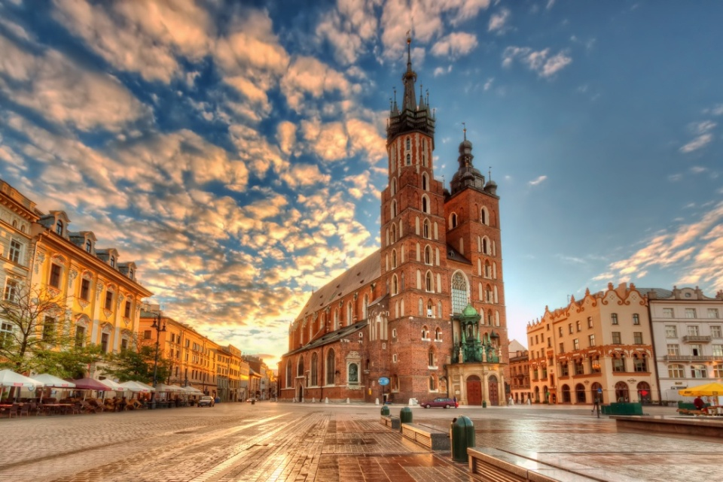
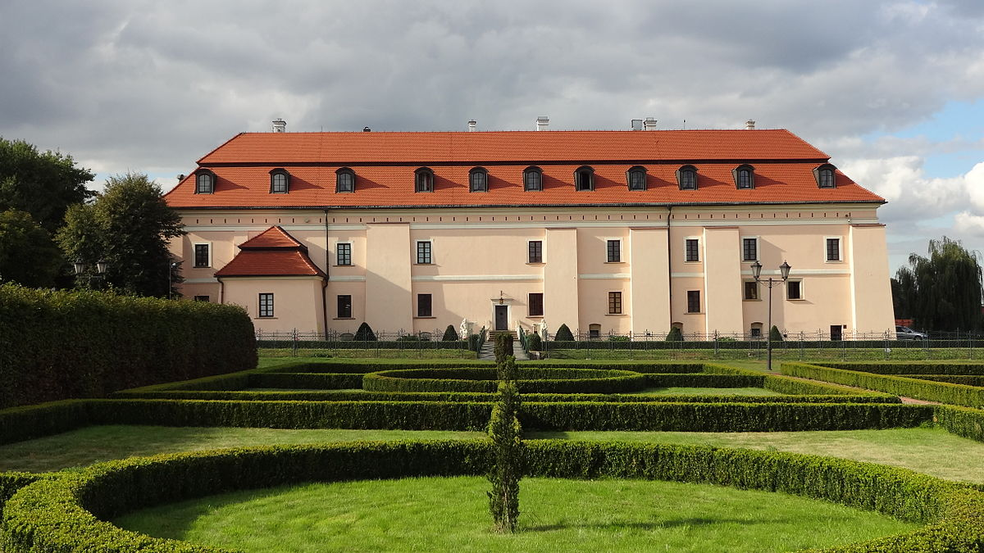
Kraków, Niepołomice dla młodszych
Program:
Kraków – Trakt Królewski, Kościół Mariacki, Sukiennice, Wawel, Smocza Jama, Collegium Maius UJ „Świat zmysłów”, Niepołomice – zamek, rynek, Puszcza Niepołomicka
Świadczenia proponowane w cenie:
przejazd autokarem;
opłaty drogowe i parkingowe;
ubezpieczenie NNW;
przewodnik miejski po Krakowie;
bilety wstępu według programu;
przewodnicy lokalni.

Slide 4
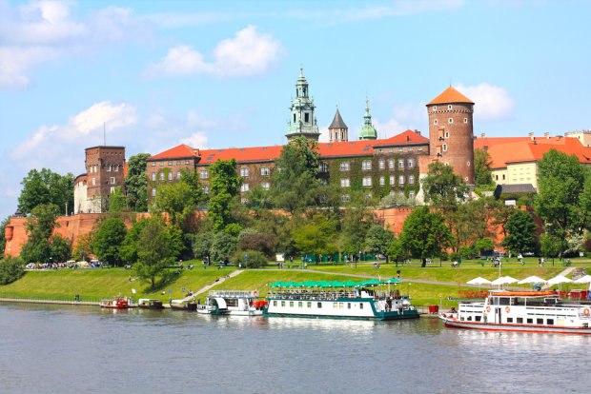
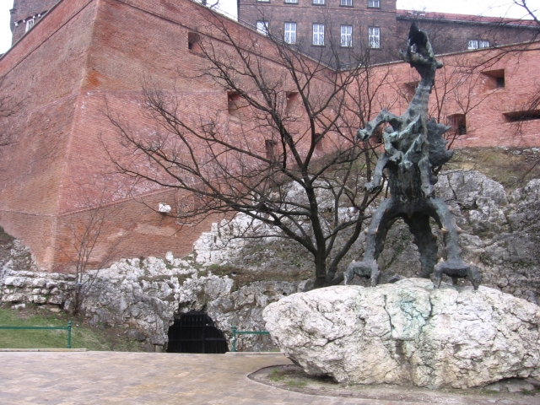
Kraków – szlakiem legend
Program:
Kraków – Trakt Królewski, Kościół Mariacki, Sukiennice, Wawel, Smocza Jama, Pałac Krzysztofory – warsztaty („Legendy krakowskie”), Kopiec Kraka
Świadczenia proponowane w cenie:
przejazd autokarem;
opłaty drogowe i parkingowe;
ubezpieczenie NNW;
przewodnik miejski po Krakowie;
bilety wstępu według programu;
przewodnicy lokalni.

Slide 5
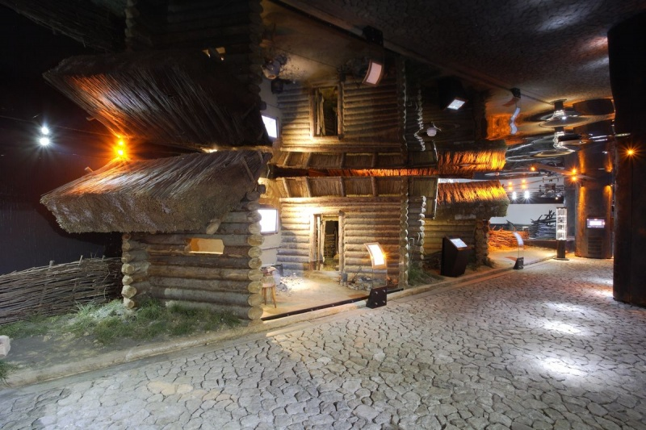
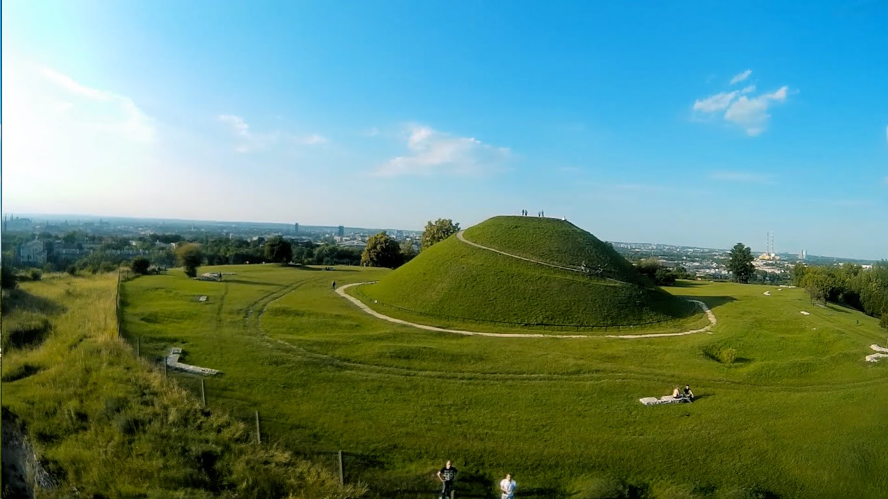
Kraków dla starszych
Program:
Kraków – Trakt Królewski, Kościół Mariacki, Sukiennice, Podziemia Rynku, Wawel, Kopiec Kraka
Świadczenia proponowane w cenie:
przejazd autokarem;
opłaty drogowe i parkingowe;
ubezpieczenie NNW;
przewodnik miejski po Krakowie;
bilety wstępu według programu;
przewodnicy lokalni.

Slide 6
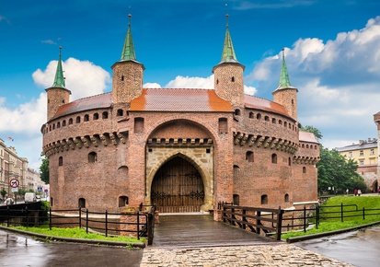
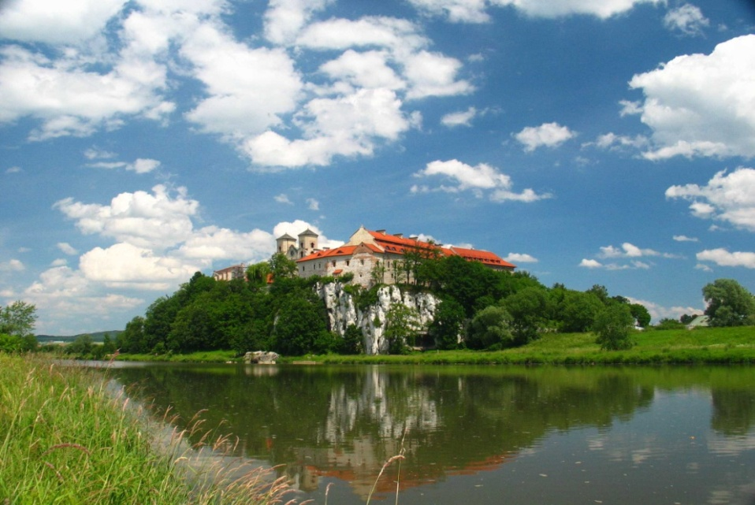
Kraków
Program:
Kraków – Trakt Królewski, Kościół Mariacki, Wawel, Opactwo Benedyktynów w Tyńcu (warsztaty)
Świadczenia proponowane w cenie:
przejazd autokarem;
opłaty drogowe i parkingowe;
ubezpieczenie NNW;
przewodnik miejski po Krakowie;
opieka pilota-przewodnika;
bilety wstępu według programu;
przewodnicy lokalni.

Slide 7
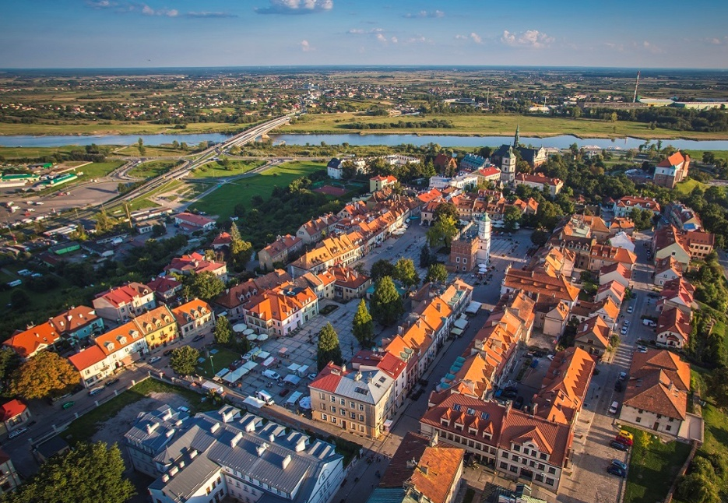
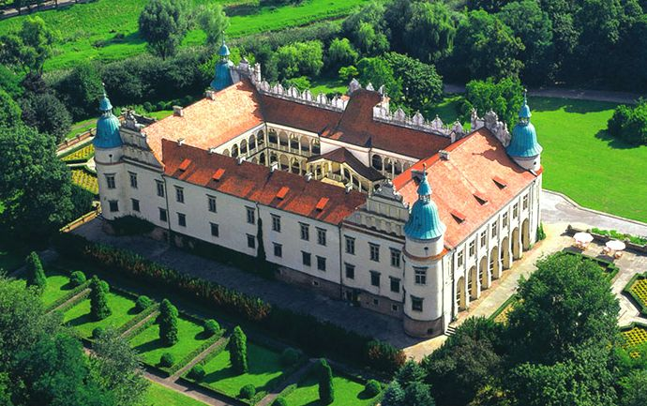
Sandomierz – „mały Rzym”
Program:
Brama Opatowska, Rynek, Zamek Kazimierzowski, Podziemna Trasa Turystyczna, Wąwóz Królowej Jadwigi, Zamek Leszczyńskich w Baranowie
Świadczenia proponowane w cenie:
przejazd autokarem;
opłaty drogowe i parkingowe;
ubezpieczenie NNW;
opieka pilota-przewodnika;
przewodnicy lokalni;
bilety wstępu według programu.

Slide 8
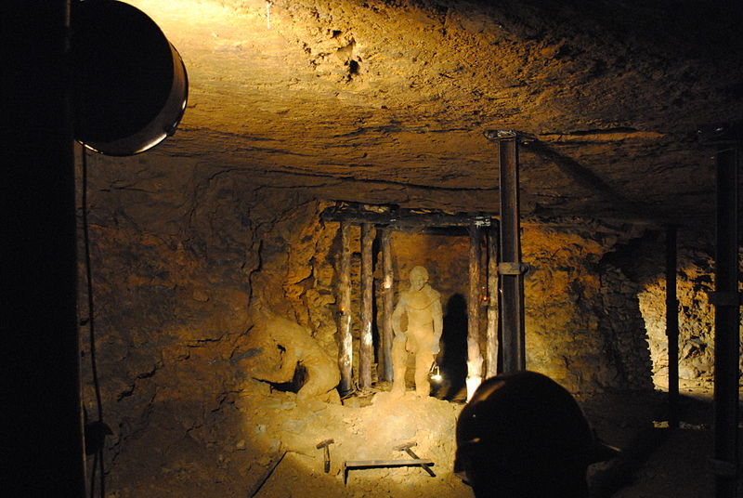
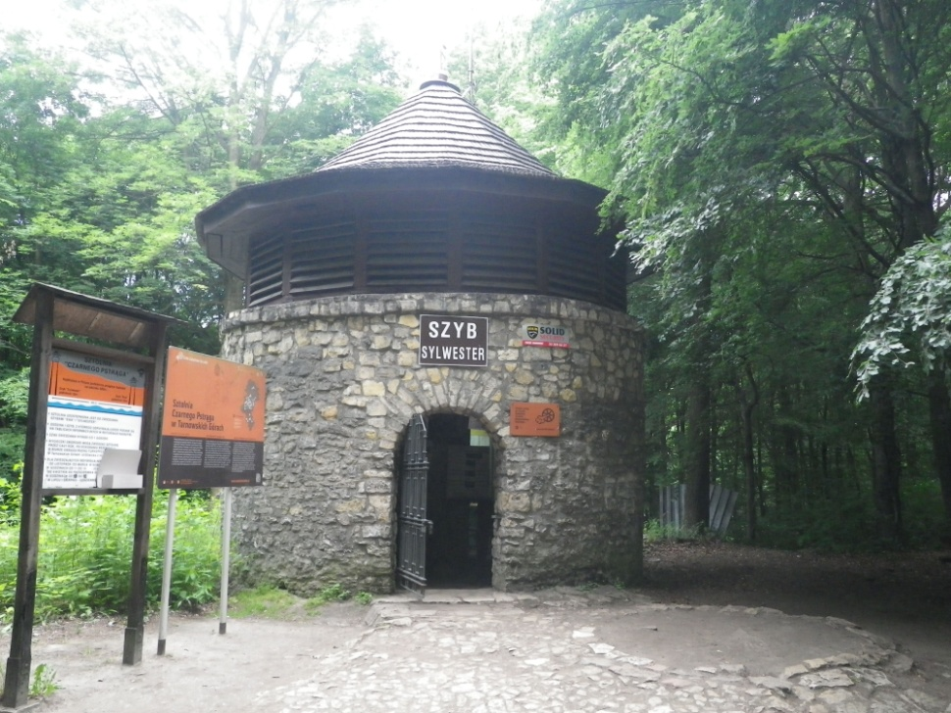
Kopalnia srebra i Sztolnia Czarnego Pstrąga
Program:
Tarnowskie Góry – zabytkowa kopalnia srebra, Skansen Maszyn Parowych, Park Repeckiego i Sztolnia Czarnego Pstrąga – najdłuższy w Polsce podziemny rejs łodziami na odcinku
ok. 600 m
Świadczenia proponowane w cenie:
przejazd autokarem;
opłaty drogowe i parkingowe;
ubezpieczenie NNW;
opieka pilota-przewodnika;
przewodnicy lokalni;
bilety wstępu według programu.

Slide 9
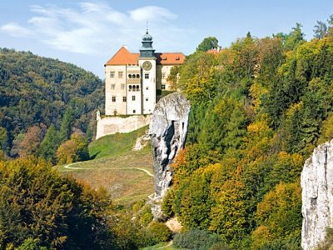
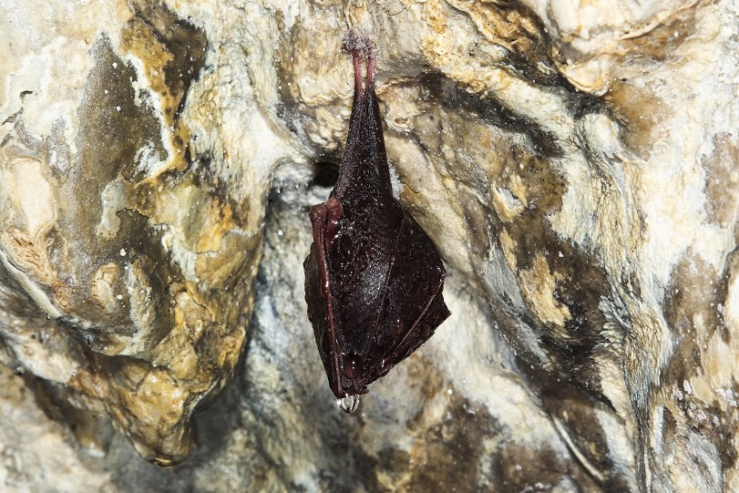
Ojcowski Park Narodowy
Program:
Zamek w Pieskowej Skale, Maczuga Herkulesa, Ojców – zamek, Grota Łokietka, Źródełko Miłości, Brama Krakowska, Jaskinia Nietoperzowa
Świadczenia proponowane w cenie:
przejazd autokarem;
opłaty drogowe i parkingowe;
ubezpieczenie NNW;
opieka pilota-przewodnika;
bilety wstępu według programu;
przewodnicy lokalni.

Slide 10
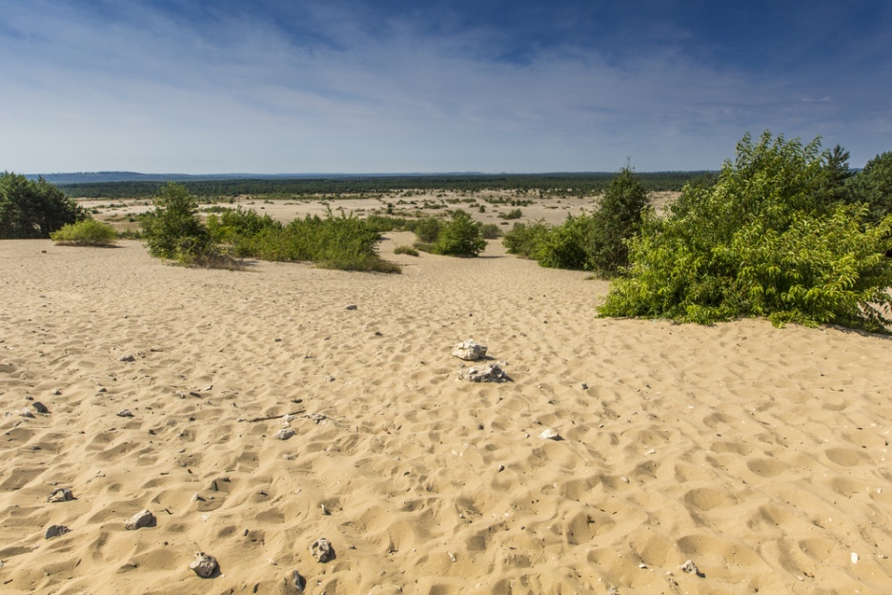
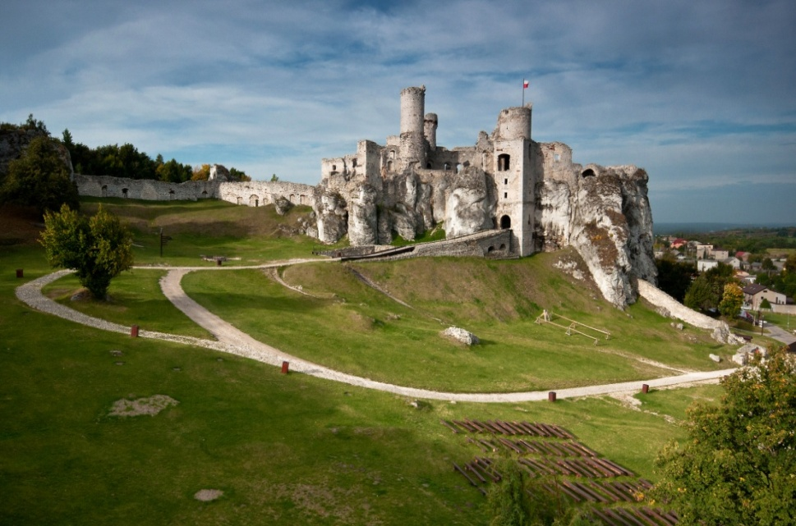
Jaskinia Wierzchowska, Pustynia Błędowska, Ogrodzieniec
Program:
Jaskinia Wierzchowska, Pustynia Błędowska, Zamek w Ogrodzieńcu, park linowy*
*Istnieje możliwość skorzystania z parku linowego w Ogrodzieńcu (opcja płatna dodatkowo).
Świadczenia proponowane w cenie:
przejazd autokarem;
opłaty drogowe i parkingowe;
ubezpieczenie NNW;
opieka pilota-przewodnika;
bilety wstępu według programu;
przewodnicy lokalni.

Slide 11
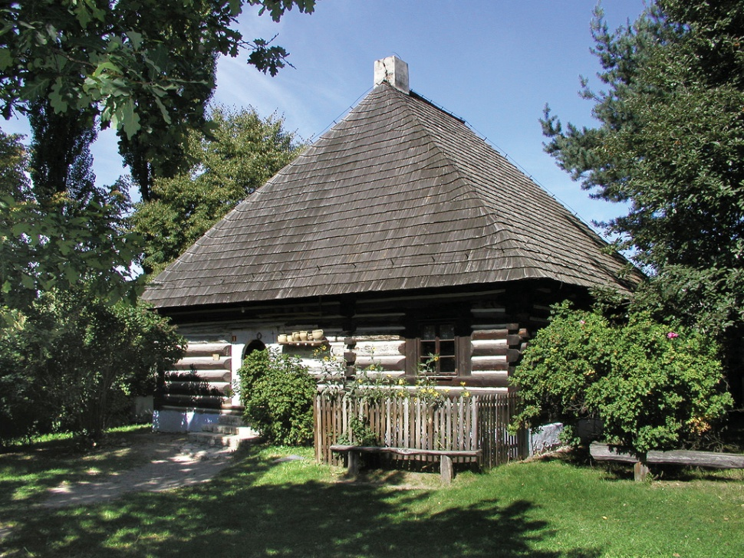
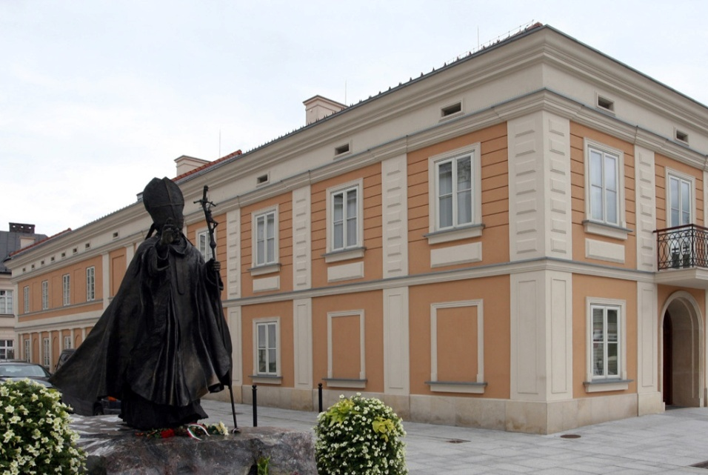
Wygiełzów i Wadowice
Program:
Nadwiślański Park Etnograficzny i ruiny zamku Lipowiec w Wygiełzowie, Wadowice – miasto Papieża Jana Pawła II (Bazylika NMP, dom rodzinny Papieża, papieskie kremówki)
Świadczenia proponowane w cenie:
przejazd autokarem;
opłaty drogowe i parkingowe;
ubezpieczenie NNW;
opieka pilota-przewodnika;
bilety wstępu według programu;
przewodnicy lokalni.

Slide 12
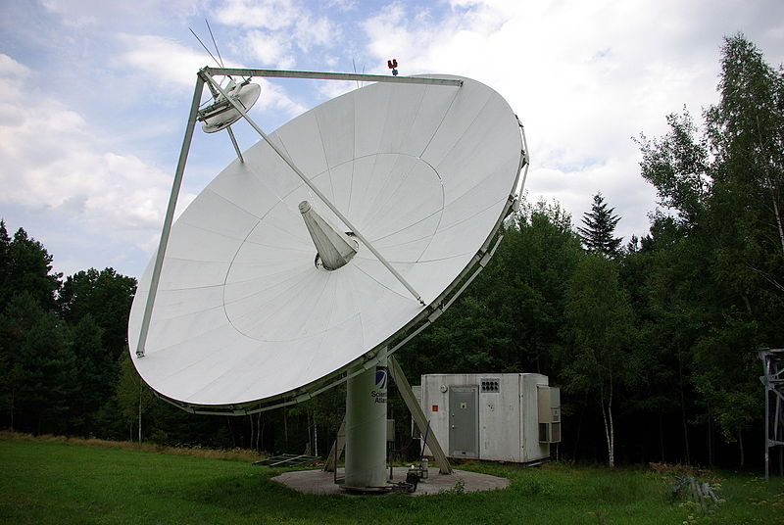
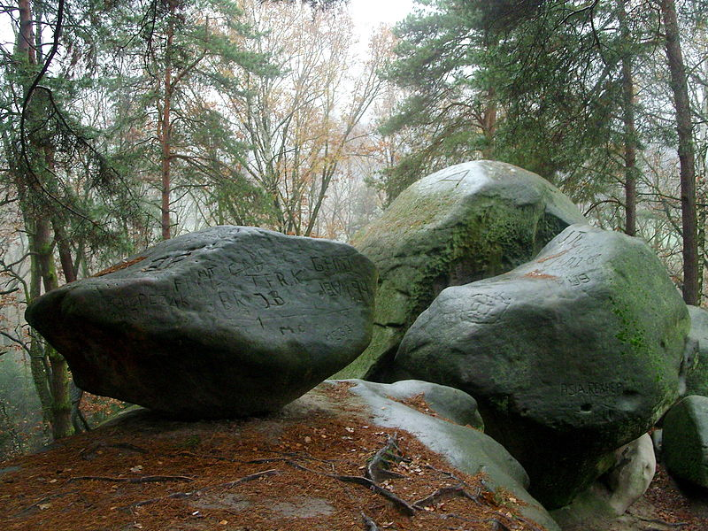
Pogórze Ciężkowickie
Program:
Obserwatorium Astronomiczne Królowej Jadwigi w Rzepienniku Biskupim, Dwór Pendereckiego w Kąśnej Dolnej, Skamieniałe Miasto w Ciężkowicach
Świadczenia proponowane w cenie:
przejazd autokarem;
opłaty drogowe i parkingowe;
ubezpieczenie NNW;
opieka pilota-przewodnika;
bilety wstępu według programu;
przewodnicy lokalni.

Slide 13
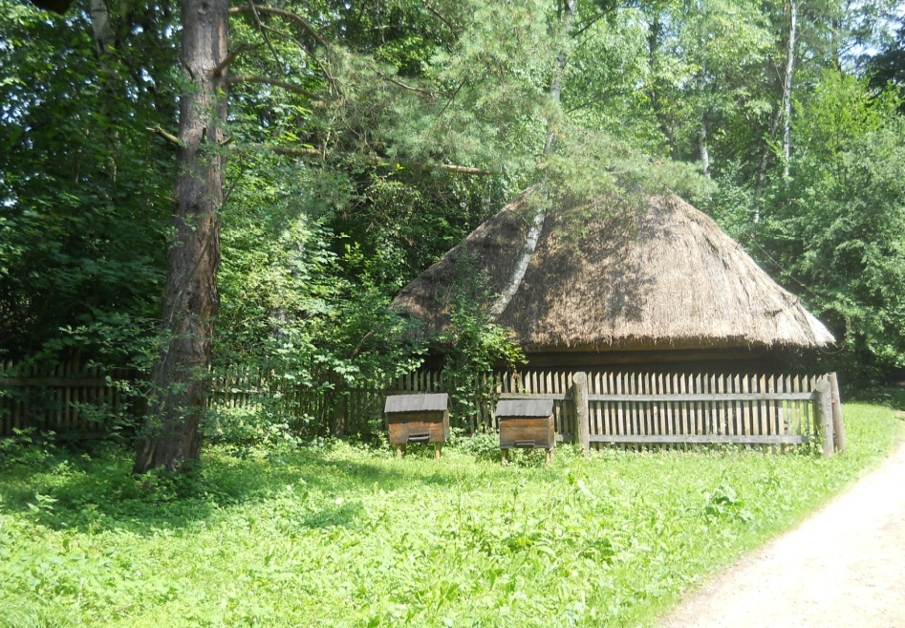
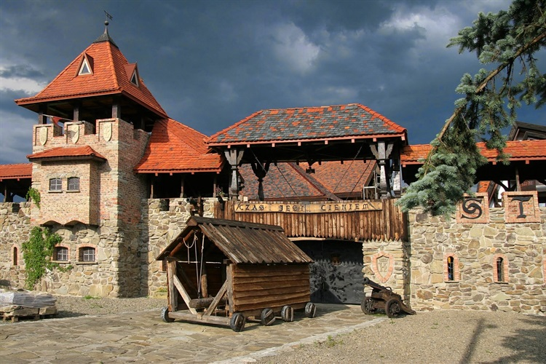
Nowosądecczyzna
Program:
Sądecki Park Etnograficzny w Nowym Sączu, Rynek, Klasztor Klarysek i ołtarz papieski w Starym Sączu, Zamek Stara Baśń w Grybowie – rekonstrukcja grodu warownego,
Świadczenia proponowane w cenie:
przejazd autokarem;
opłaty drogowe i parkingowe;
ubezpieczenie NNW;
opieka pilota-przewodnika;
bilety wstępu według programu;
przewodnicy lokalni.

Slide 14
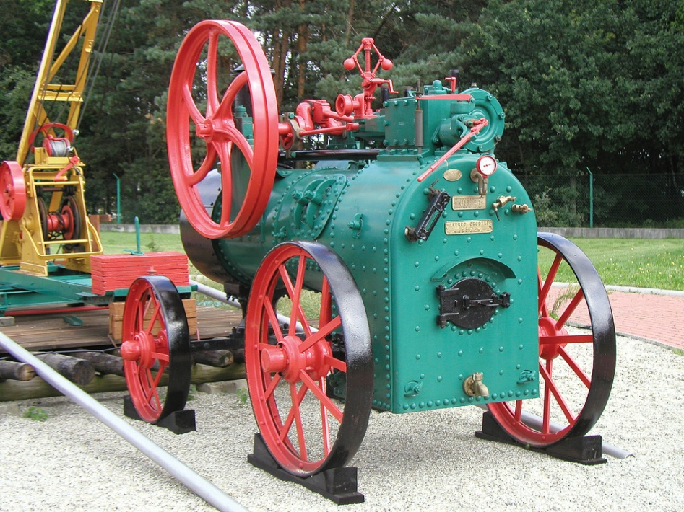
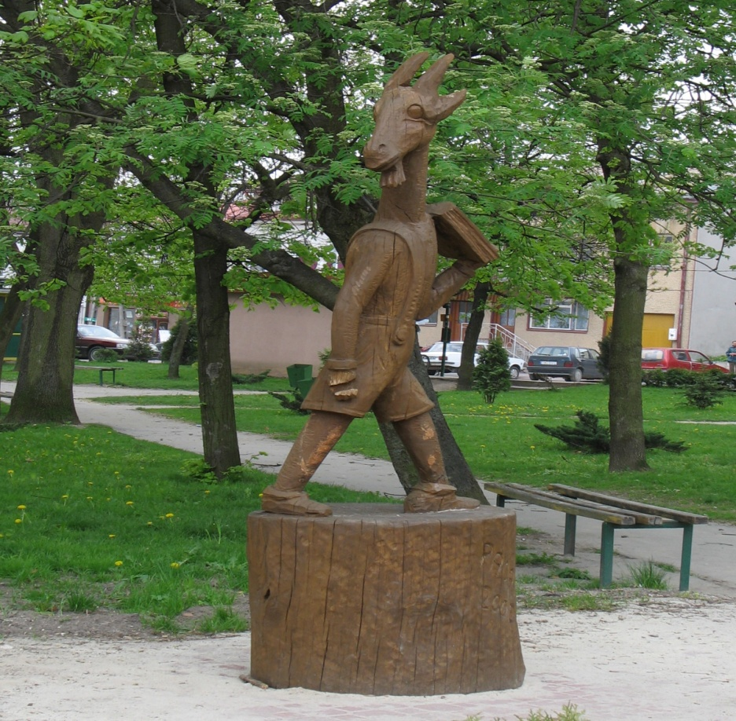
Pacanów
Program:
Muzeum Drogownictwa w Szczucinie, Europejskie Centrum Bajki im. Koziołka Matołka w Pacanowie, Park Zdrojowy w Solcu-Zdroju
Świadczenia proponowane w cenie:
przejazd autokarem;
opłaty drogowe i parkingowe;
ubezpieczenie NNW;
opieka pilota-przewodnika;
bilety wstępu według programu;
przewodnicy lokalni.

Slide 15
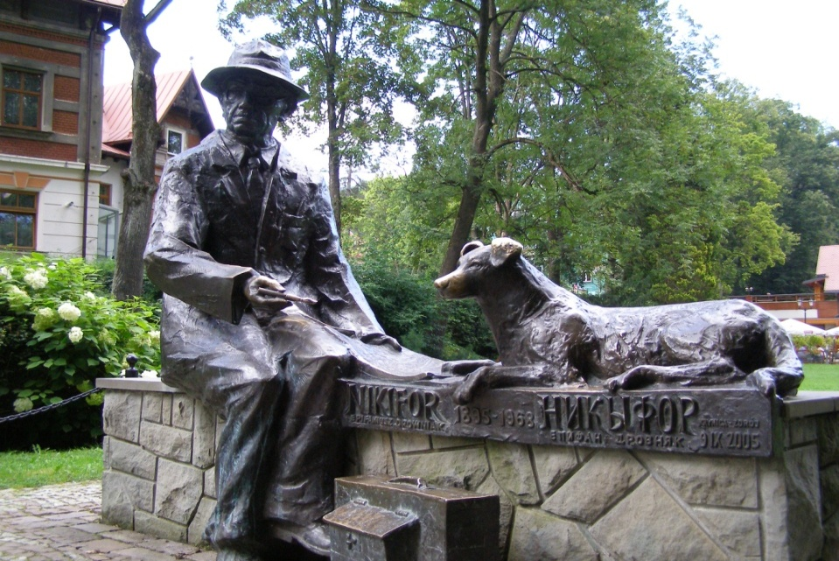
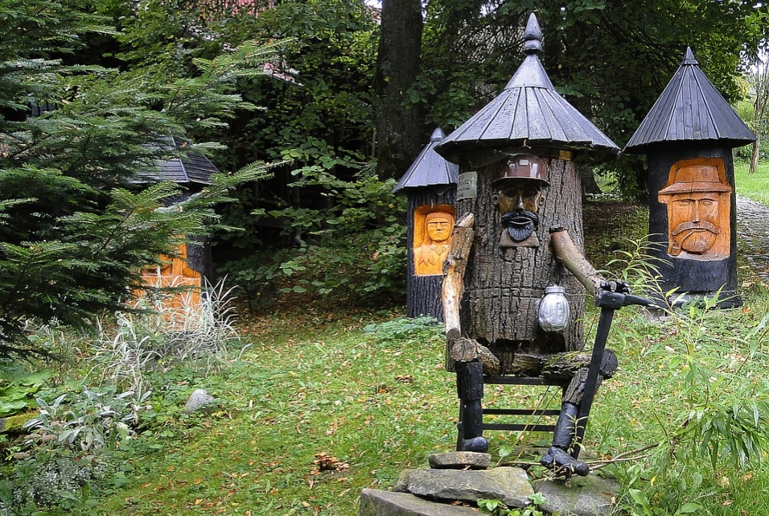
Krynica-Zdrój
Program:
Góra Parkowa i przyrodnicza ścieżka edukacyjna, Pijalnia Wód Mineralnych, Muzeum Zabawek, Skansen Pszczelarstwa w Kamiannej
Świadczenia proponowane w cenie:
przejazd autokarem;
opłaty drogowe i parkingowe;
ubezpieczenie NNW;
opieka pilota-przewodnika;
bilety wstępu według programu;
przewodnicy lokalni.

Slide 16
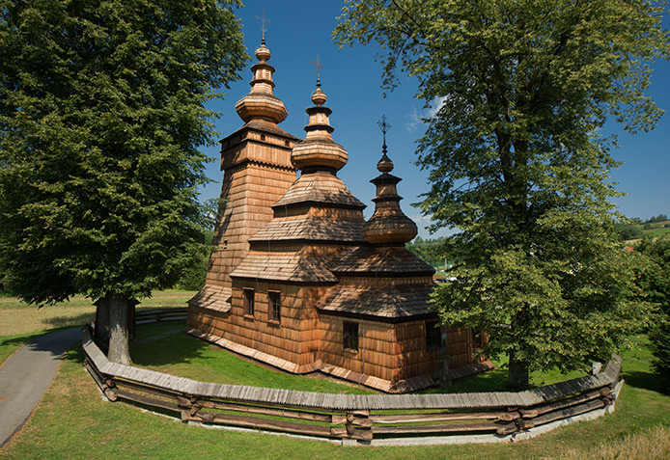
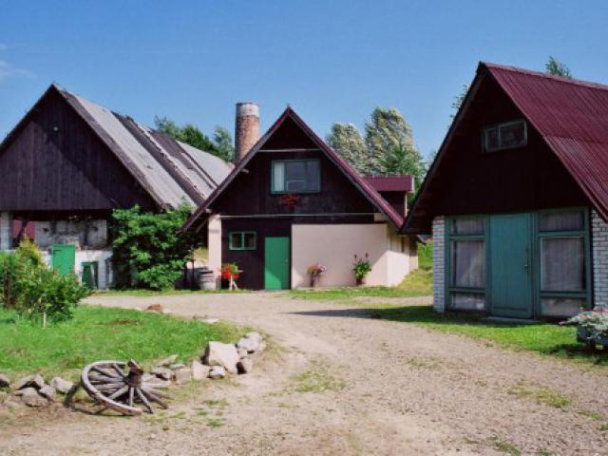
Gładyszów i nie tylko
Program:
Park Zdrojowy w Wysowej-Zdrój , zapora w Klimkówce, cerkiew w Kwiatoniu, Ośrodek „Stara Cegielnia” w Gładyszowie
Świadczenia proponowane w cenie:
przejazd autokarem;
opłaty drogowe i parkingowe;
ubezpieczenie NNW;
opieka pilota-przewodnika;
bilety wstępu według programu;
przewodnicy lokalni.

Slide 17
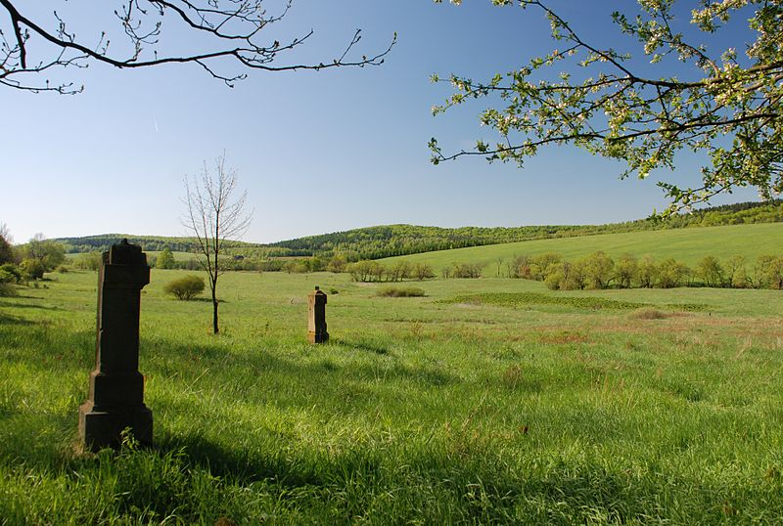
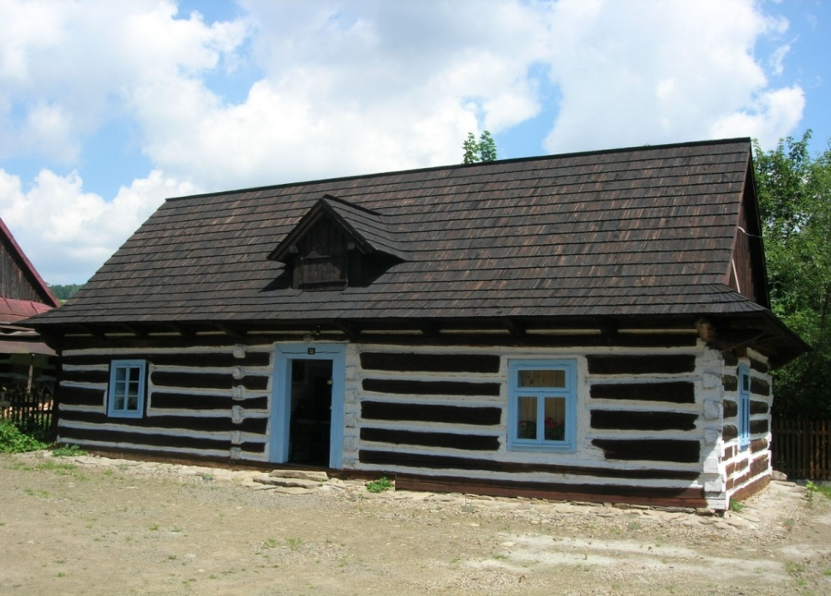
Beskid Niski - Łemkowszczyzna
Program:
przejście piesze szlakami Beskidu Niskiego, łemkowska zagroda maziarska w Łosiach, Dwór Gładyszów i Karwacjanów
w Gorlicach
Świadczenia proponowane w cenie:
przejazd autokarem;
opłaty drogowe i parkingowe;
ubezpieczenie NNW;
opieka pilota-przewodnika;
bilety wstępu według programu;
przewodnicy lokalni.

Slide 18
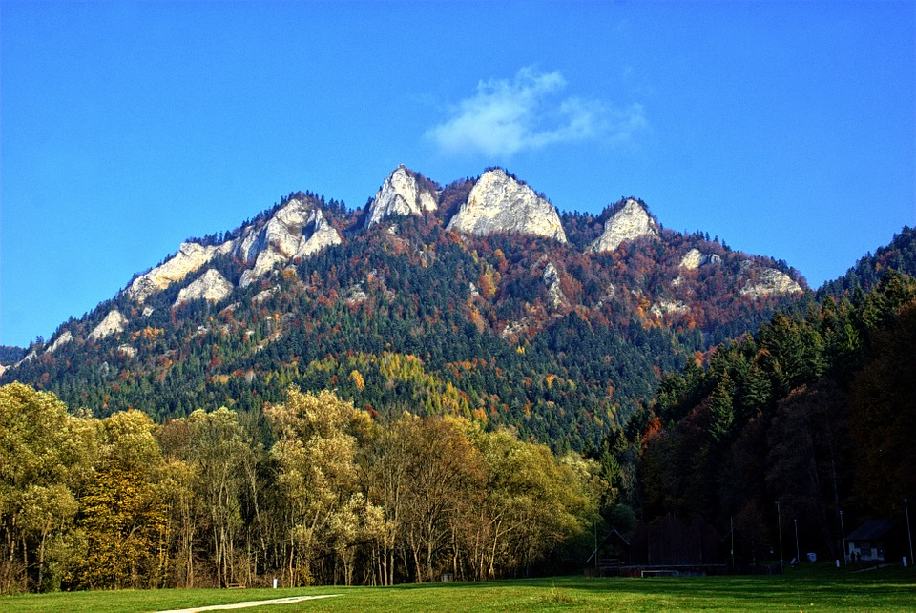
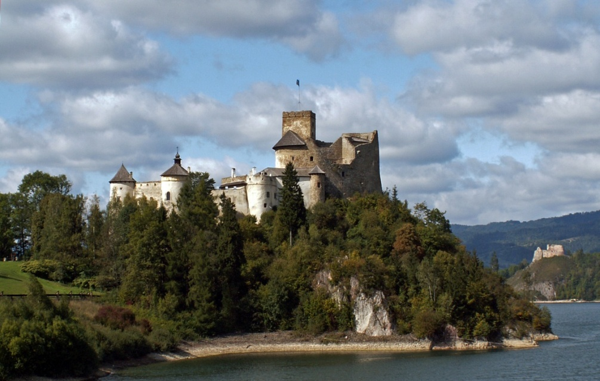
Pieniny
Program:
Pieniński Park Narodowy i przejście piesze szlakiem na Trzy Korony,
Zamek w Niedzicy, zapora w Niedzicy
Świadczenia proponowane w cenie:
przejazd autokarem;
opłaty drogowe i parkingowe;
ubezpieczenie NNW;
opieka pilota-przewodnika;
przewodnicy lokalni;
bilety wstępu według programu.

Slide 19
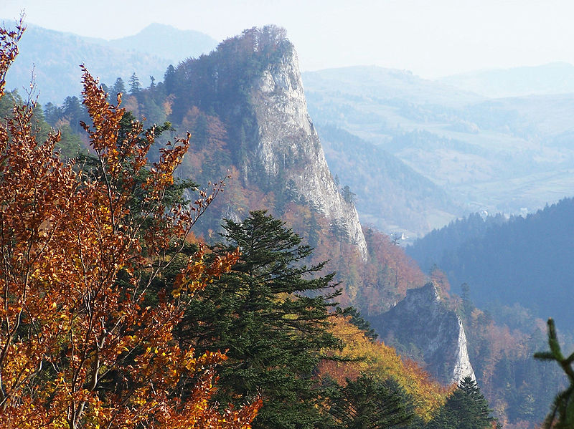
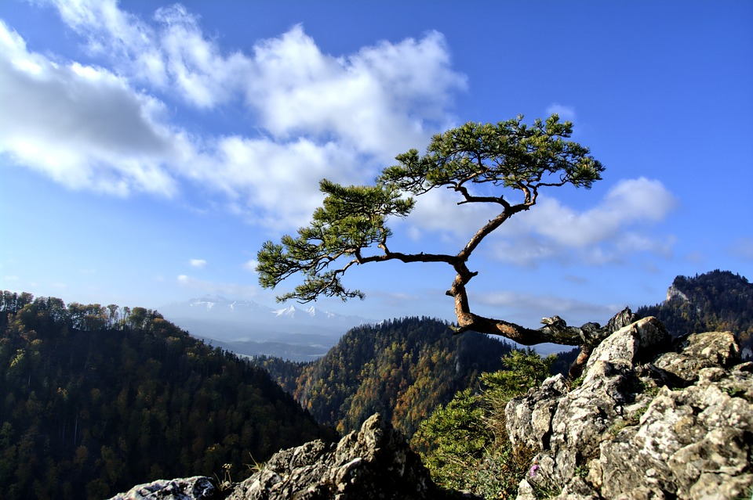
Pieniny – Sokola Perć*
Program:
przejście piesze szlakiem niebieskim trasą Głównego Szlaku Pienińskiego, np. Sromowce Niżne – Przełęcz Szopka – Pieniński Potok – Sokola Perć – Sokolica – Szczawnica
*Sokola Perć – szlak utworzony w 1926 r. przez
ks. Walentego Gadowskiego, który był twórcą tatrzańskiej Orlej Perci i założycielem bocheńskiego Oddziału PTTK. Pierwotnie też nazywano ją „Pienińską Orlą Percią”.
Świadczenia proponowane w cenie:
przejazd autokarem;
opłaty drogowe i parkingowe;
ubezpieczenie NNW;
opieka pilota-przewodnika.

Slide 20
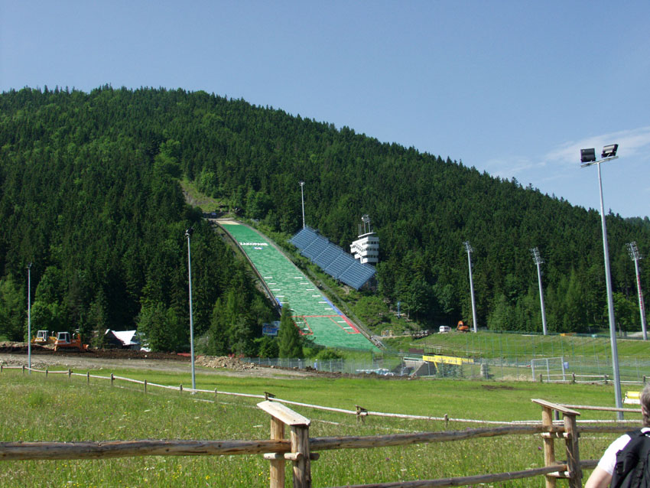
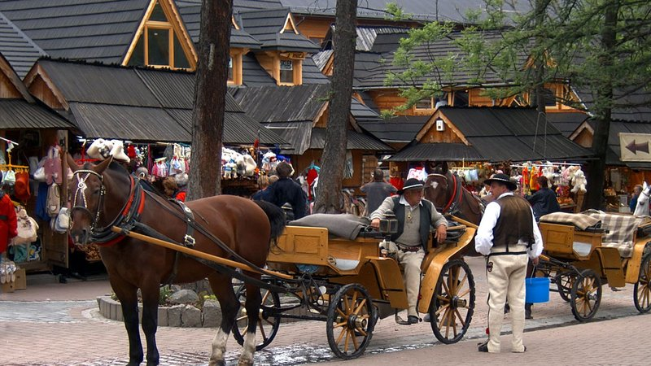
Zakopane
Program:
kolejka na Gubałówkę, zjazd z Butorowego Wierchu; Krupówki, Muzeum Tatrzańskie, kościół i cmentarz na Pęksowym Brzyzku, Sanktuarium Matki Bożej na Krzeptówkach, Wielka Krokiew
Świadczenia proponowane w cenie:
przejazd autokarem;
opłaty drogowe i parkingowe;
ubezpieczenie NNW;
opieka pilota-przewodnika;
bilety wstępu według programu;
przewodnicy lokalni.

Slide 21
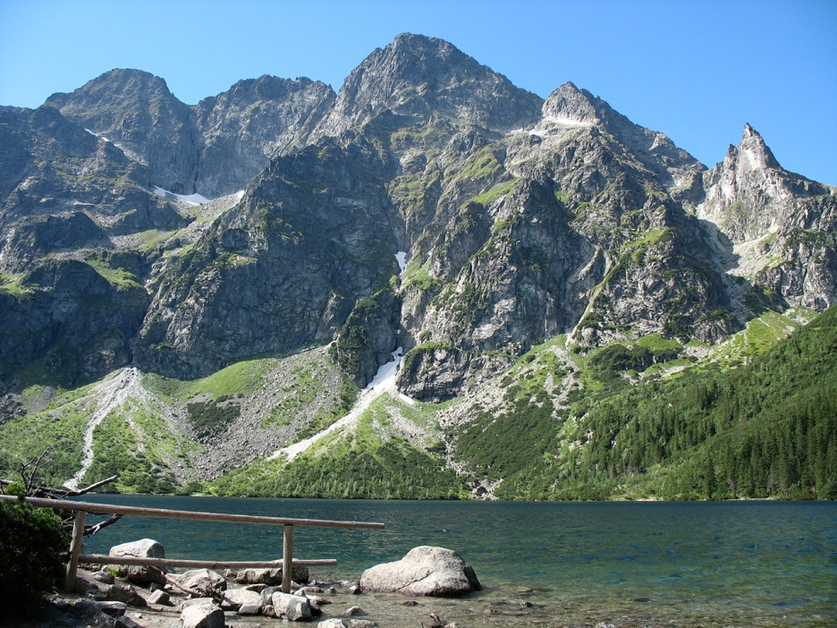
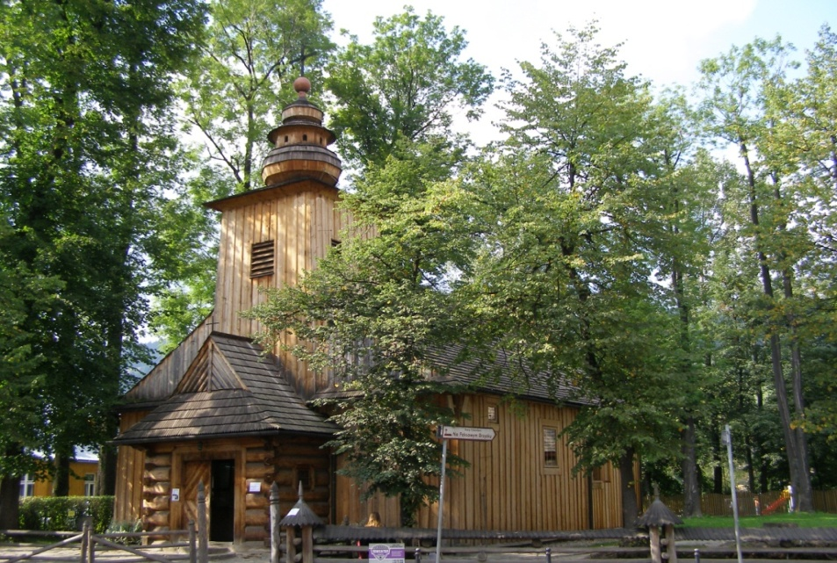
Tatry Polskie
Program:
Tatrzański Park Narodowy – przejście piesze jednym ze szlaków turystycznych, Kościół Matki Bożej Częstochowskiej, willa Koliba – dom w stylu zakopiańskim, Wielka Krokiew
Świadczenia proponowane w cenie:
przejazd autokarem;
opłaty drogowe i parkingowe;
ubezpieczenie NNW;
opieka pilota-przewodnika;
przewodnik tatrzański;
bilety wstępu według programu.

Slide 22
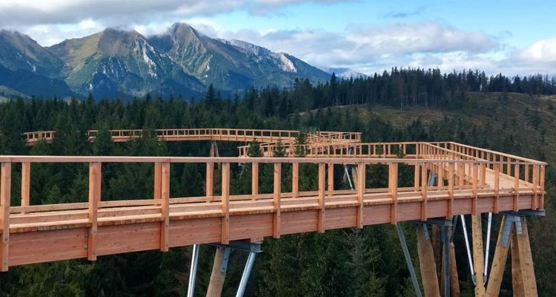
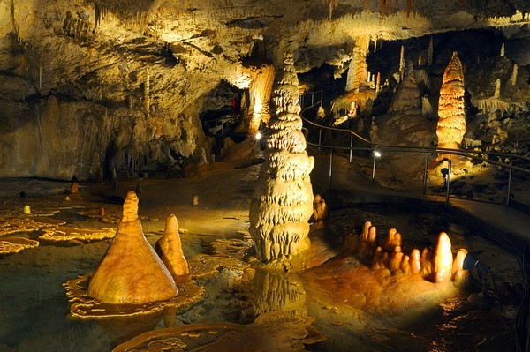
Ścieżka w koronach drzew na Słowacji
Program:
Spacer po Ścieżce w Koronach Drzew – znajdującej się na wysokości 24 m z 32 metrową wieżą widokową w Dolinie Bachledzkiej, zwiedzanie Jaskini Bielańskiej
Świadczenia proponowane w cenie:
przejazd autokarem;
opłaty drogowe i parkingowe;
ubezpieczenie NNW i KL;
opieka pilota-przewodnika;
bilety wstępu według programu.

Slide 23
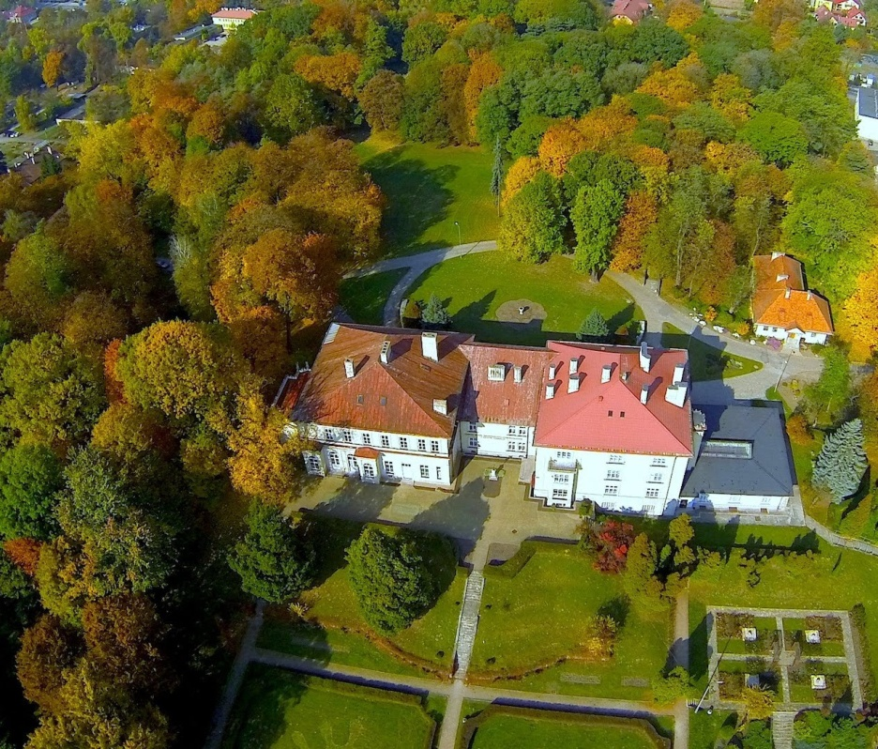
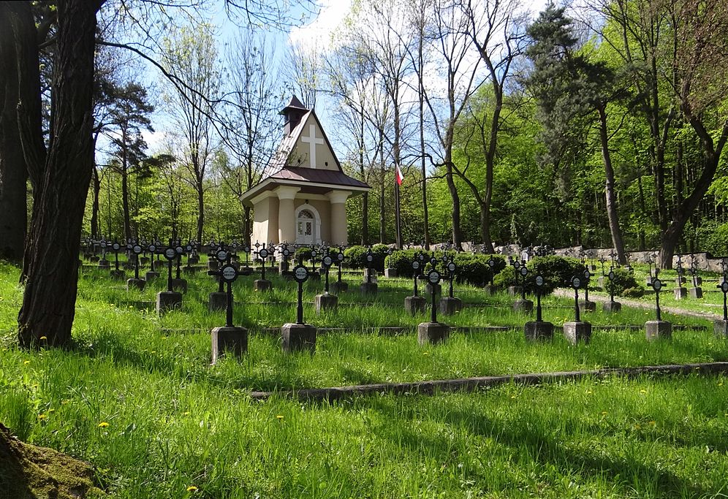
Szlakiem Frontu Wschodniego I wojny światowej
Program:
Tarnów – Pomnik Nieznanego Żołnierza, dawny szpital wojskowy, Pałac Sanguszków – siedziba sztabu wojsk rosyjskich, cmentarze z I wojny światowej w Tarnowie i Łowczówku
Świadczenia proponowane w cenie:
przejazd autokarem;
opłaty drogowe i parkingowe;
ubezpieczenie NNW;
przewodnik-pilot;
przewodnicy lokalni.

Slide 24
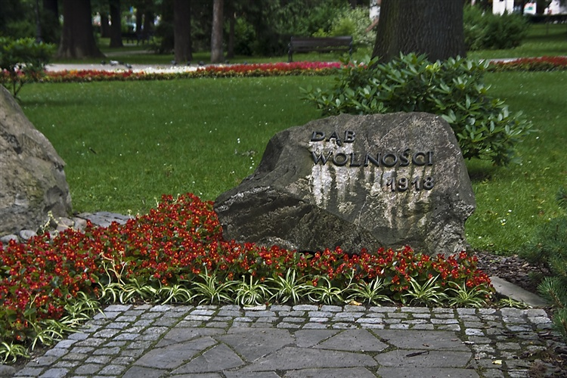
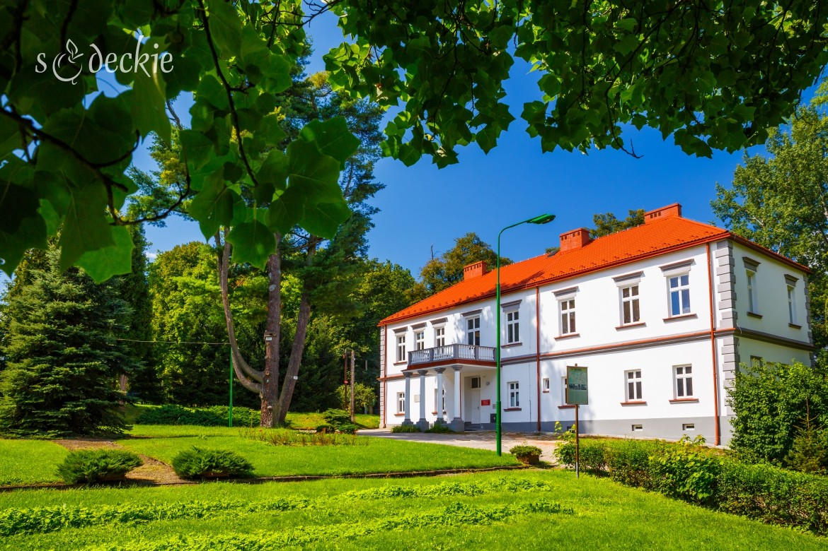
Szlakiem Niepodległości
Program:
Dąb Wolności i kwatera legionistów w Nowym Sączu, Dwór Morawskich oraz cmentarz z okresu I wojny światowej w Marcinkowicach, Dom Mieroszewskich – miejsce pobytu Józefa Piłsudskiego w Limanowej, Pomnik Spotkania Pokoleń w Chyszówkach
Świadczenia proponowane w cenie:
przejazd autokarem;
opłaty drogowe i parkingowe;
ubezpieczenie NNW;
przewodnik-pilot;
przewodnicy lokalni.

Slide 25
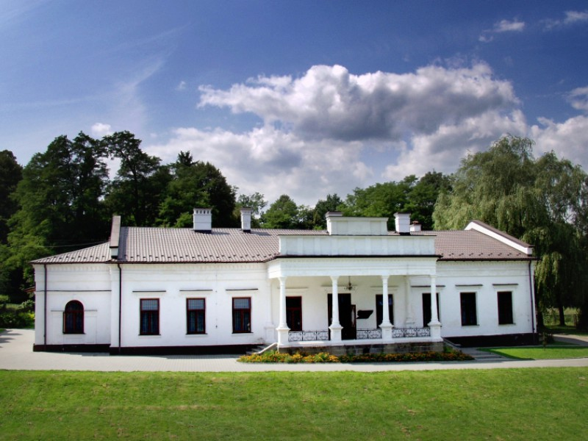
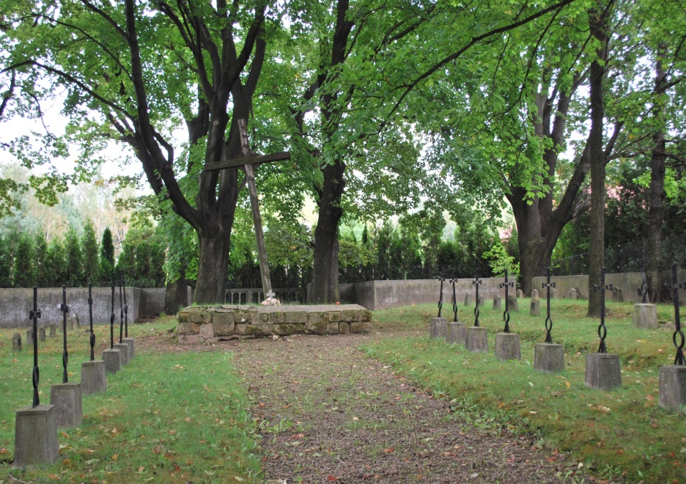
W 100-lecie odzyskania niepodległości
Program:
Dworek Ignacego Paderewskiego w Kąśnej Dolnej, tablica poświęcona ofiarom bitwy pod Gorlicami, Muzeum Regionalne PTTK im. I. Łukasiewicza oraz cmentarz z okresu I wojny światowej w Gorlicach
Świadczenia proponowane w cenie:
przejazd autokarem;
opłaty drogowe i parkingowe;
ubezpieczenie NNW;
przewodnik-pilot;
bilety wstępu według programu;
przewodnicy lokalni.

Slide 26
WYCIECZKI KILKUDNIOWE

Slide 27
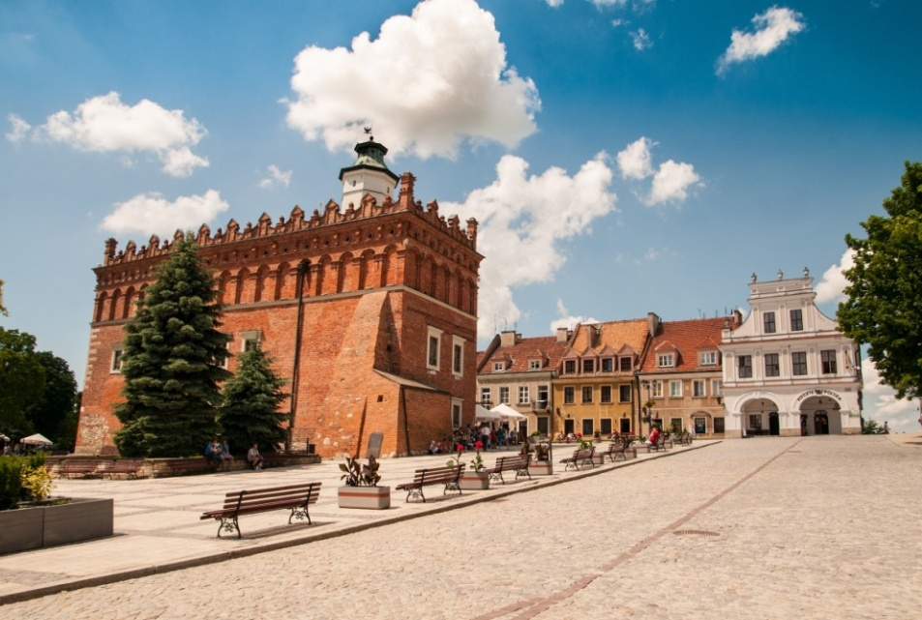
Sandomierz – „mały Rzym”
Program:
Brama Opatowska, Rynek, Zamek Kazimierzowski, Podziemna Trasa Turystyczna, Dom Długosza, Wąwóz Królowej Jadwigi, Góry Pieprzowe, Zamek Leszczyńskich w Baranowie
Świadczenia proponowane w cenie:
przejazd autokarem;
opłaty drogowe i parkingowe;
ubezpieczenie NNW;
opieka pilota-przewodnika;
nocleg;
wyżywienie;
przewodnicy lokalni;
bilety wstępu według programu.

Slide 28
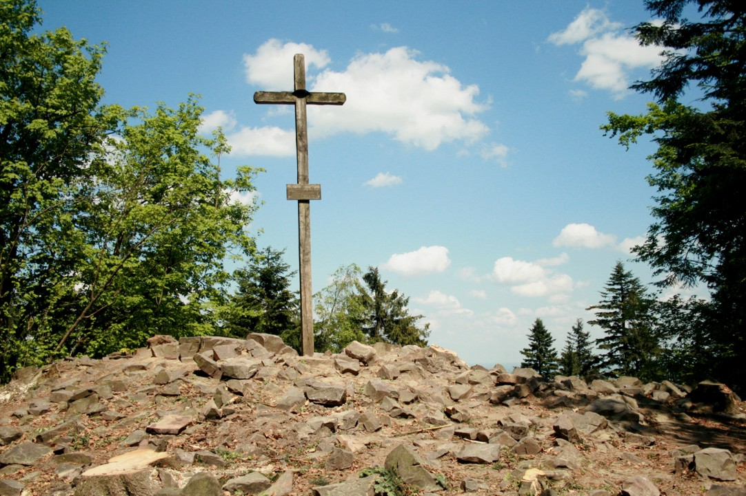
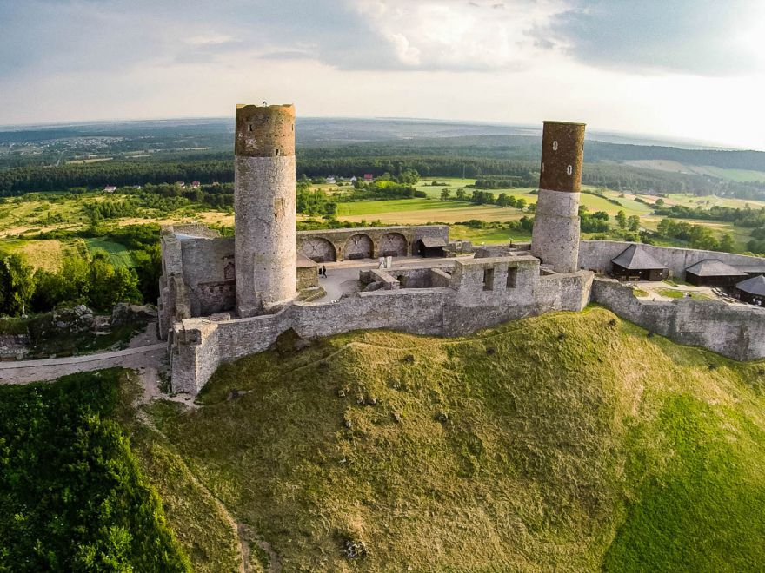
Góry Świętokrzyskie
Program:
Pacanów, Muzeum Minerałów i Skamieniałości, Łysica, Zamek w Chęcinach, Muzeum Zegarów w Jędrzejowie
Świadczenia proponowane w cenie:
przejazd autokarem;
opłaty drogowe i parkingowe;
ubezpieczenie NNW;
opieka pilota-przewodnika;
nocleg;
wyżywienie;
przewodnicy lokalni;
bilety wstępu według programu.

Slide 29
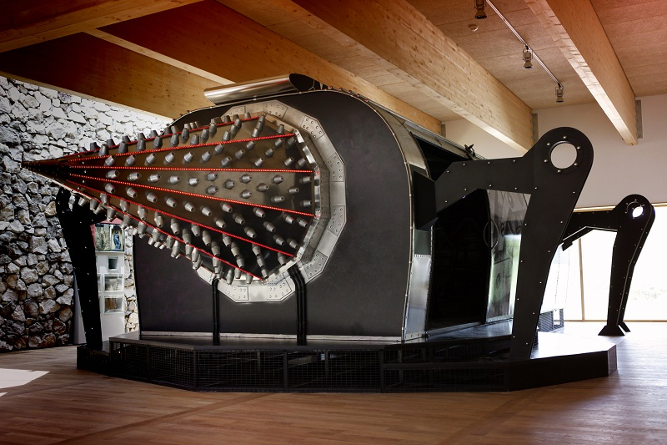
Góry Świętokrzyskie
Program:
Tokarnia, Zamek w Chęcinach, „Geopark” Kielce, Samsonów, Ciekoty, Św. Katarzyna, Aleja Miniatur Krajno
Świadczenia proponowane w cenie:
przejazd autokarem;
opłaty drogowe i parkingowe;
ubezpieczenie NNW;
opieka pilota-przewodnika;
nocleg;
wyżywienie;
przewodnicy lokalni;
bilety wstępu według programu.

Slide 30
Chęciny i Kielce
Program:
Centrum Nauki Leonarda da Vinci w Chęcinach, Jaskinia Raj, Kielce Starówka, Kadzielnia, Św. Krzyż, Zamek w Szydłowie
Świadczenia proponowane w cenie:
przejazd autokarem;
opłaty drogowe i parkingowe;
ubezpieczenie NNW;
opieka pilota-przewodnika;
nocleg;
wyżywienie;
przewodnicy lokalni;
bilety wstępu według programu.

Slide 31
Beskid Śląski
Program:
przejście piesze szlakami Beskidu Śląskiego, Ochodzita – panorama Beskidów, Wisła – spacer po mieście, skocznia im. A. Małysza w Wiśle Malince, Centrum Pasterskie w Koniakowie, Istebna – Beskidzka Ścieżka Planetarna, Chata Kawuloka, Izba Pamięci Kukuczki
Świadczenia proponowane w cenie:
przejazd autokarem;
opłaty drogowe i parkingowe;
ubezpieczenie NNW;
opieka pilota-przewodnika;
nocleg;
wyżywienie;
przewodnicy lokalni;
bilety wstępu według programu.

Slide 32
Beskid Żywiecki
Program:
Wędrówka górska szlakami Beskidu Żywieckiego, Żywiec – Pałac Habsburgów, park pałacowy, rynek, Jezioro Żywieckie – zapora w Czernichowie, Milówka – Leśny Gród, Beskidzkie Centrum Nauki
Świadczenia proponowane w cenie:
przejazd autokarem;
opłaty drogowe i parkingowe;
ubezpieczenie NNW;
opieka pilota-przewodnika;
nocleg;
wyżywienie;
przewodnicy lokalni;
bilety wstępu według programu.

Slide 33
Gorce
Program:
Turbacz – najwyższy szczyt Gorców , Obserwatorium Astronomiczne na Suhorze, „Orkanówka” – willa w stylu podhalańskim
Świadczenia proponowane w cenie:
przejazd autokarem;
opłaty drogowe i parkingowe;
ubezpieczenie NNW;
opieka pilota-przewodnika;
nocleg;
wyżywienie;
przewodnicy lokalni;
bilety wstępu według programu.

Slide 34
Pieniny
Program:
Pieniński Park Narodowy: Trzy Korony, Sokolica, Zamek w Niedzicy, zapora wodna, Wąwóz Homole , spływ Dunajcem lub rejs statkiem
Świadczenia proponowane w cenie:
przejazd autokarem;
opłaty drogowe i parkingowe;
ubezpieczenie NNW;
opieka pilota-przewodnika;
nocleg;
wyżywienie;
przewodnicy lokalni;
bilety wstępu według programu.

Slide 35
Beskid Niski
Program:
przejście piesze szlakami Beskidu Niskiego, Cerkiew w Krempnej, Muzeum Kultury Łemkowskiej w Zyndranowej, Muzeum Przemysłu Naftowego i Gazowniczego w Bóbrce, Iwonicz-Zdrój, Jasło
Świadczenia proponowane w cenie:
przejazd autokarem;
opłaty drogowe i parkingowe;
ubezpieczenie NNW;
opieka pilota-przewodnika;
nocleg;
wyżywienie;
przewodnicy lokalni;
bilety wstępu według programu.

Slide 36
Bieszczady
Program:
Bieszczadzki Park Narodowy – przejście piesze, kamieniołom na Kozińcu w Bóbrce, Zagroda Żubra w Mucznem, Ekomuzeum „W krainie Bojków” w Zatwarnicy, Muzeum Historii Bieszczad w Czarnej Górnej, Zapora Solińska
Świadczenia proponowane w cenie:
przejazd autokarem;
opłaty drogowe i parkingowe;
ubezpieczenie NNW;
opieka pilota-przewodnika;
nocleg;
wyżywienie;
przewodnicy lokalni;
bilety wstępu według programu.

Slide 37
Zamojszczyzna
Program:
Zamość – m.in. Rynek Wielki, Pałac Zamoyskich, Rynek Solny, bramy miejskie, fortyfikacje i nie tylko,
uzdrowisko Krasnobród, skansen w Guciowie, Zwierzyniec, Szczebrzeszyn
Świadczenia proponowane w cenie:
przejazd autokarem;
opłaty drogowe i parkingowe;
ubezpieczenie NNW;
opieka pilota-przewodnika;
nocleg;
wyżywienie;
przewodnicy lokalni;
bilety wstępu według programu.

Slide 38
Góry Stołowe
Program: Park Narodowy Gór Stołowych – Błędne Skały, uzdrowisko Kudowa-Zdrój, Wambierzyce, czyli „Śląska Jerozolima”, Muzeum Papiernictwa w Dusznikach-Zdroju, zamek w Mosznej
Świadczenia proponowane w cenie:
przejazd autokarem;
opłaty drogowe i parkingowe;
ubezpieczenie NNW;
opieka pilota-przewodnika;
nocleg;
wyżywienie;
przewodnicy lokalni;
bilety wstępu według programu.

Slide 39
Warszawa
Program:
Pałac Kultury i Nauki, Stare Miasto, Zamek Królewski, Kolumna Zygmunta, Archikatedra Św. Jana Chrzciciela, Muzeum Powstania Warszawskiego, Centrum Nauki Kopernik, Park Łazienkowski, Stadion Narodowy
Świadczenia proponowane w cenie:
przejazd autokarem;
opłaty drogowe i parkingowe;
ubezpieczenie NNW;
opieka pilota-przewodnika;
nocleg;
wyżywienie;
przewodnicy lokalni;
bilety wstępu według programu.

Slide 40
Wrocław
Program:
Starówka, Panorama Racławicka, ZOO i Afrykarium, Hala Stulecia i Fontanna Multimedialna, Uniwersytet Wrocławski (Aula Leopoldyńska, Wieża Matematyczna), Ostrów Tumski
Świadczenia proponowane w cenie:
przejazd autokarem;
opłaty drogowe i parkingowe;
ubezpieczenie NNW;
opieka pilota-przewodnika;
nocleg;
wyżywienie;
przewodnicy lokalni;
bilety wstępu według programu.

Slide 41
Szanowni Pedagodzy!
Zapraszamy do skorzystania z oferty wycieczkowej przygotowanej przez BORT PTTK w Bochni. Program wycieczek dostosowany jest do zainteresowań uczestników i zawsze jest ustalony z przedstawicielem grupy przed wyjazdem. W katalogu znajdują się tylko propozycje, na życzenie Klienta organizujemy także wycieczki, które nie zostały ujęte w ofercie w oparciu o realne koszty i istniejące warunki.
Uwagi:
Przy zamawianiu wycieczki wymagane jest potwierdzone przez szkołę zgłoszenie wycieczki oraz wpłata 30% ceny imprezy.
Przedstawiona oferta wycieczkowa może ulec zmianie, zgodnie z życzeniami Zamawiającego.
Kalkulacja ceny sporządzana jest na życzenie Klienta z uwzględnieniem liczby uczestników.
Dla szkół spoza Bochni koszt imprezy wzrasta o ilość kilometrów dojazdu do Bochni.
Baza noclegowa skupia się wokół obiektów PTTK, pensjonatów, ośrodków wypoczynkowych.
W cenie każdej imprezy jest ujęte ubezpieczenie.
Szczegółowe informacje dotyczące organizacji wycieczek można uzyskać w BORT – PTTK Bochnia, ul. Bernardyńska 10, tel. 14 612 27 62.

